Slide 1

ĐẠI HỌC QUỐC GIA TP.HCM
TRƯỜNG ĐẠI HỌC CÔNG NGHỆ THÔNG TIN
ĐẠI SỐ TT
Chương 2 – MA TRẬN
& HỆ PT TUYẾN TÍNH
ThS. LÊ HOÀNG TUẤN

Slide 2




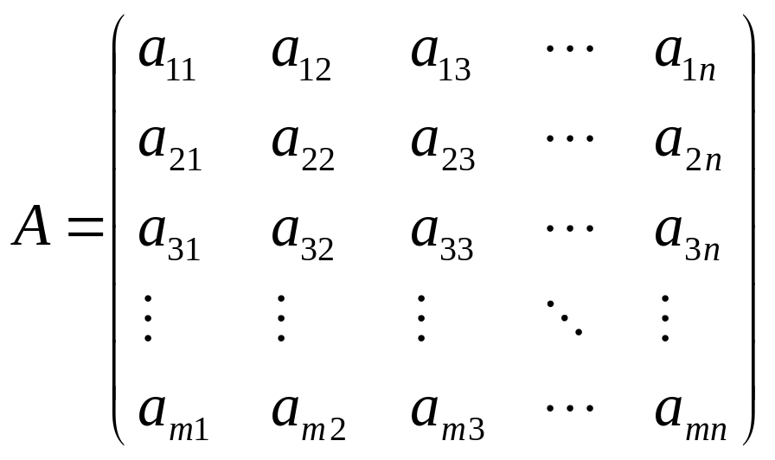
Chương 2 – MA TRẬN & HỆ PTTT
Trường ĐH Công Nghệ Thông Tin – ĐHQG Tp.HCM – http://www.uit.edu.vn
 Ký hiệu
= trường số
( hoặc
, hoặc
)
MA TRẬN – MATRIX - MATRICE
☞ Định nghĩa
một ma trận kích thước (mxn) trên F là 1 bảng số
chữ nhật có m dòng và n cột như sau
☞ dòng 1
ĐẠI SỐ TT
☞ dòng 2
☞ dòng 3
☞ dòng m
cột 1
cột 2
cột 3
cột n

Slide 3
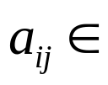


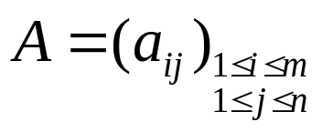
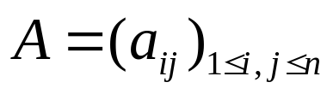
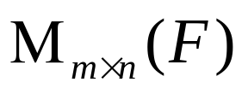
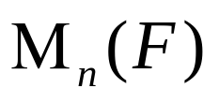
Chương 2 – MA TRẬN & HỆ PTTT
Trường ĐH Công Nghệ Thông Tin – ĐHQG Tp.HCM – http://www.uit.edu.vn
MA TRẬN – MATRIX - MATRICE
 với
trường
 viết gọn
 khi m=n thì
A gọi là ma trận vuông cấp n trên F , và viết gọn là
ĐẠI SỐ TT
 ký hiệu
= tập hợp tất cả các ma trận cấp (mxn) trên F
= tập hợp tất cả các ma trận vuông cấp n trên F

Slide 4
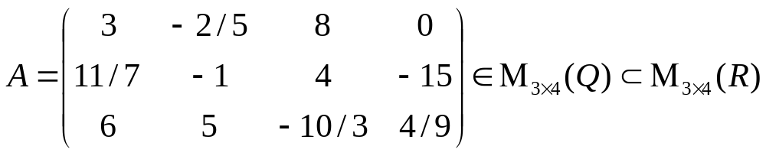
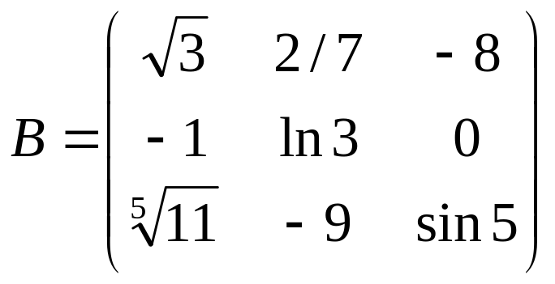
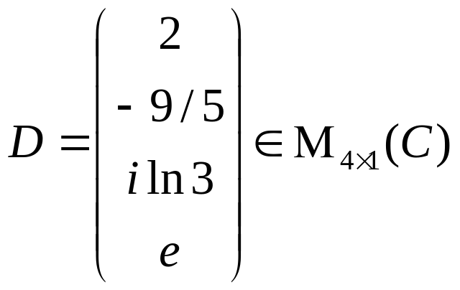
Chương 2 – MA TRẬN & HỆ PTTT
Trường ĐH Công Nghệ Thông Tin – ĐHQG Tp.HCM – http://www.uit.edu.vn
MA TRẬN – MATRIX - MATRICE
 Ví dụ
ĐẠI SỐ TT

Slide 5

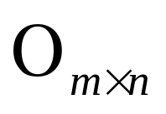
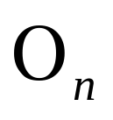
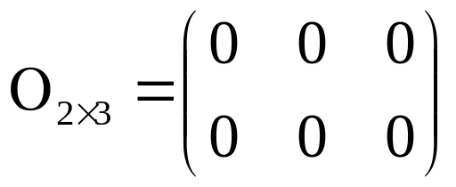
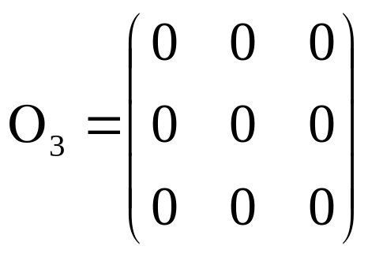
Chương 2 – MA TRẬN & HỆ PTTT
Trường ĐH Công Nghệ Thông Tin – ĐHQG Tp.HCM – http://www.uit.edu.vn
MA TRẬN ZERO
☞ Là ma trận có tất cả các hệ số đều = 0
, ký hiệu
ĐẠI SỐ TT
 Ví dụ
CÁC PHÉP BIẾN ĐỔI SƠ CẤP TRÊN DÒNG CHO MA TRẬN
 Có 3 phép biến đổi sơ cấp trên dòng cho ma trận

Slide 6


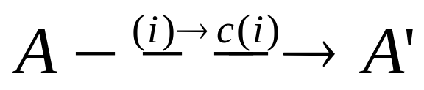
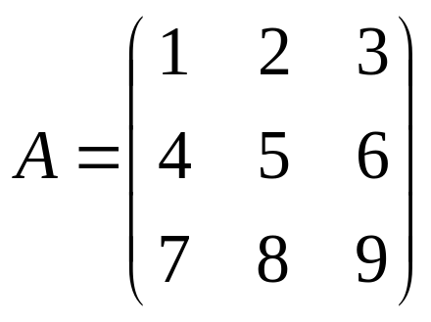
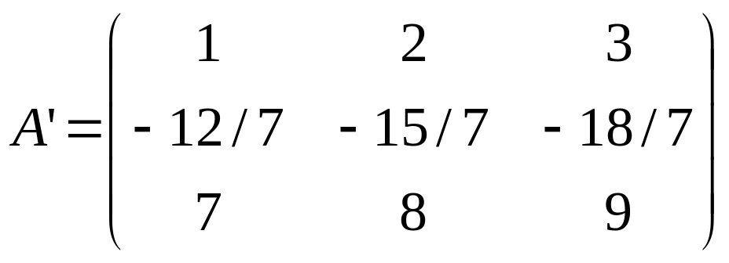

Chương 2 – MA TRẬN & HỆ PTTT
Trường ĐH Công Nghệ Thông Tin – ĐHQG Tp.HCM – http://www.uit.edu.vn
CÁC PHÉP BIẾN ĐỔI SƠ CẤP TRÊN DÒNG CHO MA TRẬN
 PHÉP BIẾN ĐỔI SƠ CẤP TRÊN DÒNG LOẠI 1
☞ nhân dòng thứ (i) với số
ĐẠI SỐ TT
 Ví dụ

Slide 7
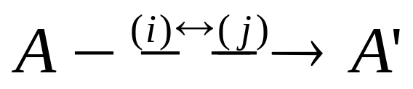
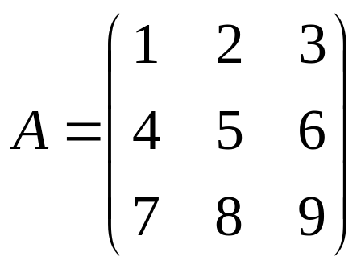
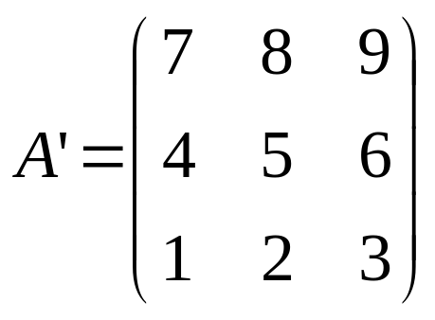
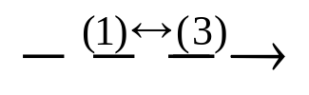
Chương 2 – MA TRẬN & HỆ PTTT
Trường ĐH Công Nghệ Thông Tin – ĐHQG Tp.HCM – http://www.uit.edu.vn
CÁC PHÉP BIẾN ĐỔI SƠ CẤP TRÊN DÒNG CHO MA TRẬN
 PHÉP BIẾN ĐỔI SƠ CẤP TRÊN DÒNG LOẠI 2
☞ hoán vị dòng thứ (i) với dòng thứ (j)
ĐẠI SỐ TT
 Ví dụ

Slide 8
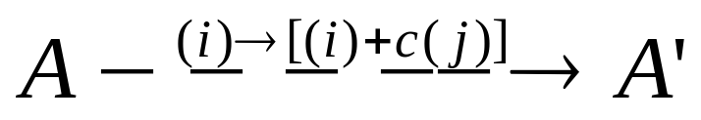
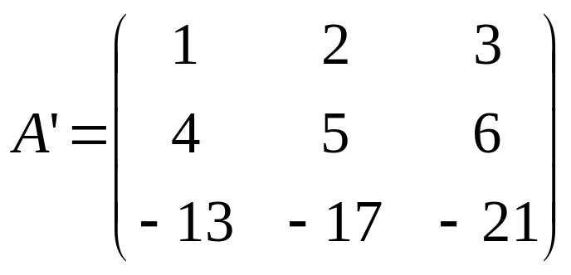

Chương 2 – MA TRẬN & HỆ PTTT
Trường ĐH Công Nghệ Thông Tin – ĐHQG Tp.HCM – http://www.uit.edu.vn
CÁC PHÉP BIẾN ĐỔI SƠ CẤP TRÊN DÒNG CHO MA TRẬN
 PHÉP BIẾN ĐỔI SƠ CẤP TRÊN DÒNG LOẠI 3
☞ thay dòng (i) bằng [dòng (i) + c.dòng (j)]
ĐẠI SỐ TT
 Ví dụ

Slide 9
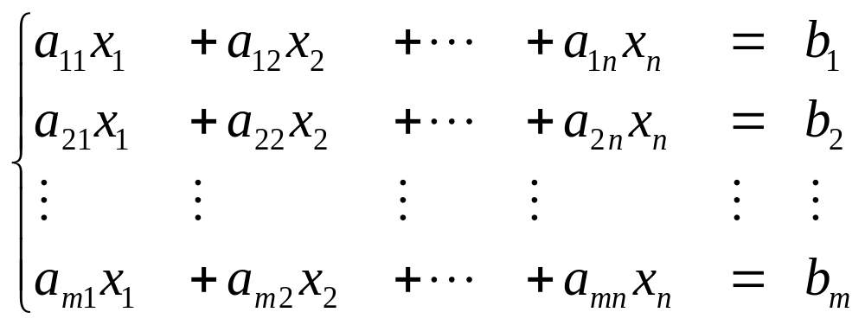


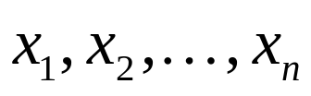

Chương 2 – MA TRẬN & HỆ PTTT
Trường ĐH Công Nghệ Thông Tin – ĐHQG Tp.HCM – http://www.uit.edu.vn
HỆ PHƯƠNG TRÌNH TUYẾN TÍNH
 Một hệ pttt gồm m phương trình và n ẩn số trên F là 1 hệ pt có dạng
(*)
ĐẠI SỐ TT
, trong đó
là các hằng số cho trước
là n ẩn số cần tìm
( tuyến tính ⬄ các ẩn số ở dạng bậc 1 và có tính chất đường thẳng )

Slide 10
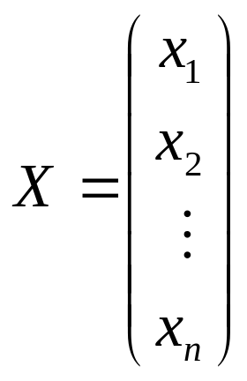
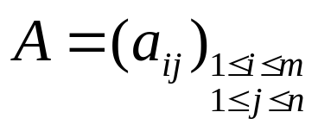
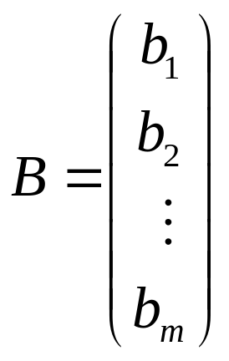


Chương 2 – MA TRẬN & HỆ PTTT
Trường ĐH Công Nghệ Thông Tin – ĐHQG Tp.HCM – http://www.uit.edu.vn
HỆ PHƯƠNG TRÌNH TUYẾN TÍNH
 Đặt
ĐẠI SỐ TT
( dạng tích ma trận )
☞ thì hệ pt (*) được viết gọn thành 2 dạng
( dạng ma trận hóa )

Slide 11
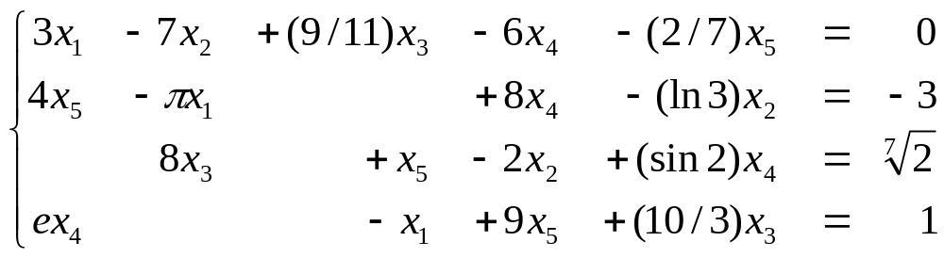





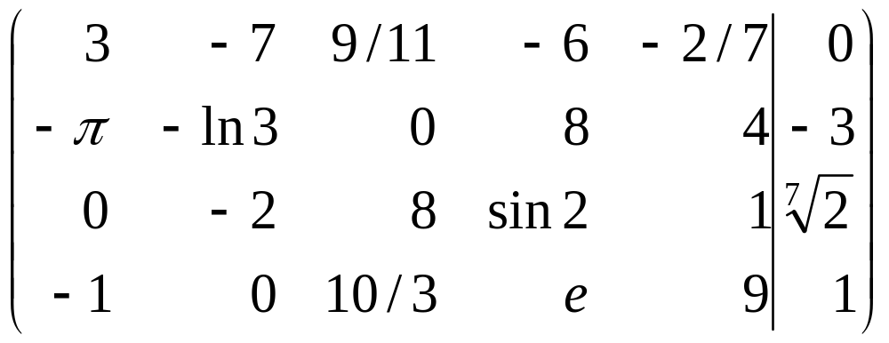
Chương 2 – MA TRẬN & HỆ PTTT
Trường ĐH Công Nghệ Thông Tin – ĐHQG Tp.HCM – http://www.uit.edu.vn
HỆ PHƯƠNG TRÌNH TUYẾN TÍNH
 Ví dụ xét hệ pttt
ĐẠI SỐ TT
☞ dạng ma trận hóa
hiểu ngầm

Slide 12
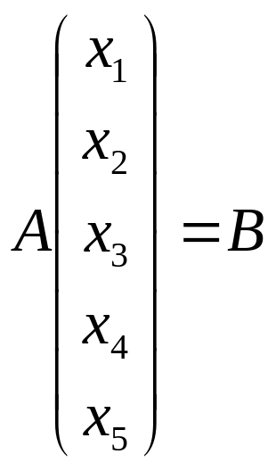
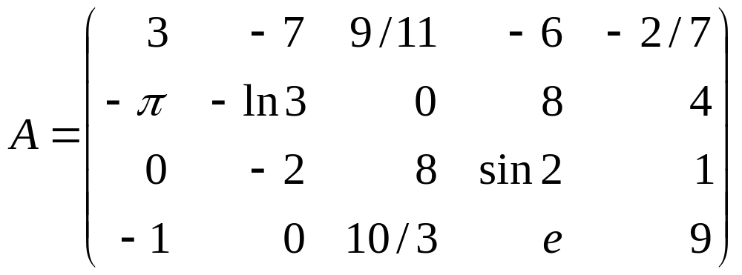
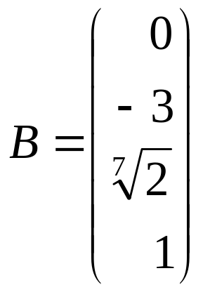
Chương 2 – MA TRẬN & HỆ PTTT
Trường ĐH Công Nghệ Thông Tin – ĐHQG Tp.HCM – http://www.uit.edu.vn
HỆ PHƯƠNG TRÌNH TUYẾN TÍNH
☞ dạng tích ma trận
, với
ĐẠI SỐ TT

Slide 13

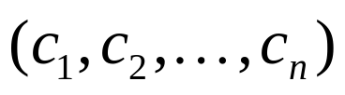
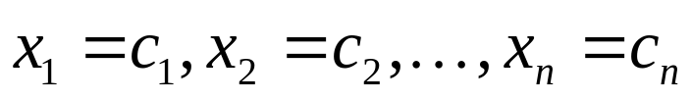
Chương 2 – MA TRẬN & HỆ PTTT
Trường ĐH Công Nghệ Thông Tin – ĐHQG Tp.HCM – http://www.uit.edu.vn
NGHIỆM CỦA 1 HỆ PHƯƠNG TRÌNH TUYẾN TÍNH
 Xét hệ pttt
 Ta nói bộ số
là 1 nghiệm ( 1 lời giải ) của hệ
nếu tất cả các pt của hệ đều được thỏa khi ta thay thế
ĐẠI SỐ TT
 Lưu ý
chỉ có đúng 1 trong 3 trường hợp sau xảy ra cho 1 hệ pttt
 TH1: hệ vô nghiệm
 TH2: hệ có nghiệm duy nhất
 TH3: hệ có vô số nghiệm

Slide 14
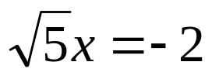

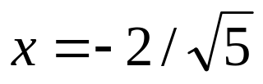


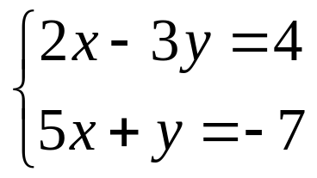


Chương 2 – MA TRẬN & HỆ PTTT
Trường ĐH Công Nghệ Thông Tin – ĐHQG Tp.HCM – http://www.uit.edu.vn
NGHIỆM CỦA 1 HỆ PHƯƠNG TRÌNH TUYẾN TÍNH
 Ví dụ
a/ hệ
có 1 nghiệm
b/ hệ
vô nghiệm
c/ hệ
ĐẠI SỐ TT
có nghiệm x thực tùy ý
( vô số nghiệm )
d/ hệ
có nghiệm duy nhất

Slide 15
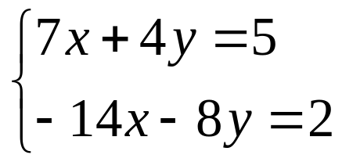

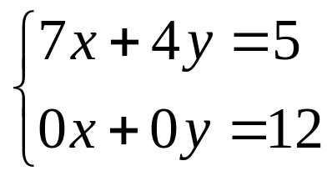


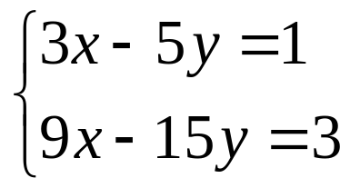
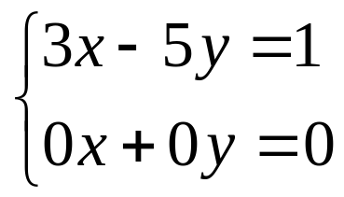

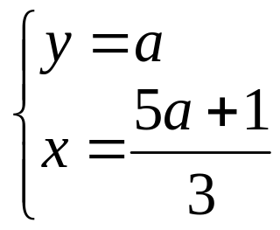
Chương 2 – MA TRẬN & HỆ PTTT
Trường ĐH Công Nghệ Thông Tin – ĐHQG Tp.HCM – http://www.uit.edu.vn
NGHIỆM CỦA 1 HỆ PHƯƠNG TRÌNH TUYẾN TÍNH
 Ví dụ
e/ hệ
vô nghiệm
ĐẠI SỐ TT
f/ hệ
hằng đúng
☞ nghiệm
a hữu tỷ tùy ý

Slide 16

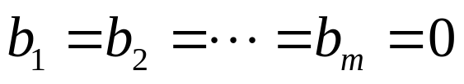
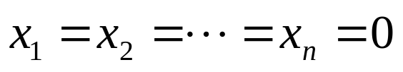
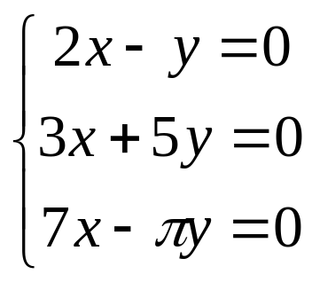

Chương 2 – MA TRẬN & HỆ PTTT
Trường ĐH Công Nghệ Thông Tin – ĐHQG Tp.HCM – http://www.uit.edu.vn
HỆ PTTT THUẦN NHẤT
☞ Là hệ có dạng
( nghĩa là
)
 Dễ thấy hệ này có 1 nghiệm là
( nghiệm tầm thường )
ĐẠI SỐ TT
có nghiệm duy nhất
Vd a/ hệ
 Hệ thuần nhất
vô số nghiệm
( nghiệm duy nhất )
( giải)

Slide 17

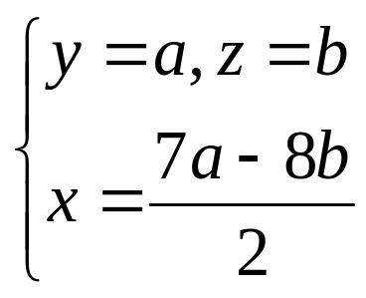

Chương 2 – MA TRẬN & HỆ PTTT
Trường ĐH Công Nghệ Thông Tin – ĐHQG Tp.HCM – http://www.uit.edu.vn
HỆ PTTT THUẦN NHẤT
 Ví dụ b/ hệ
nghiệm
( a,b phức tùy ý )
giải
vô số nghiệm
ĐẠI SỐ TT
PHƯƠNG PHÁP GIẢI HỆ PTTT
 Khi giải 1 hệ pttt trên F (dạng ma trận hóa) ta có thể sử dụng các
phép biến đổi sơ cấp trên dòng mà không làm thay đổi tập hợp nghiệm
của hệ

Slide 18

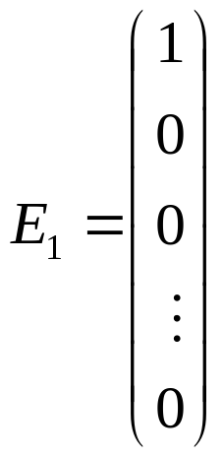
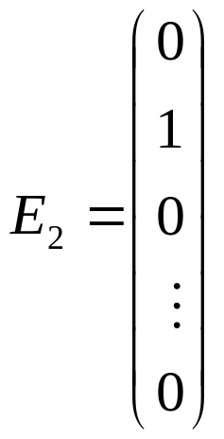
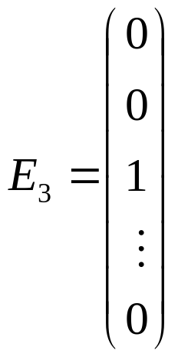
Chương 2 – MA TRẬN & HỆ PTTT
Trường ĐH Công Nghệ Thông Tin – ĐHQG Tp.HCM – http://www.uit.edu.vn
PHƯƠNG PHÁP GAUSS-JORDAN
 Xét 1 hệ pttt
có m phương trình và n ẩn số, trên
viết dưới dạng ma trận hóa
 Ta thực hiện các bước sau đây
☞ Dùng các phép biến đổi sơ cấp trên dòng thích hợp để xây dựng
trong ma trận A các cột chuẩn
ĐẠI SỐ TT
theo thứ tự
( từ trái qua phải )

Slide 19


Chương 2 – MA TRẬN & HỆ PTTT
Trường ĐH Công Nghệ Thông Tin – ĐHQG Tp.HCM – http://www.uit.edu.vn
PHƯƠNG PHÁP GAUSS-JORDAN
 quá trình chuẩn hóa các cột phải tuân thủ 2 nguyên tắc
 Khi đang xây dựng cột chuẩn
thì không được làm biến đổi
các cột chuẩn
trước đó
 Nếu tại cột đang xét
không xây dựng được
ĐẠI SỐ TT
thì ta chuyển qua cột kế cận bên phải
☞ Quá trình chuẩn hóa các cột sẽ kết thúc khi ta đã xét xong
cột cuối cùng của ma trận A
☞ Có đúng 1 trong 3 trường hợp sau xảy ra

Slide 20
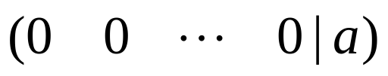

Chương 2 – MA TRẬN & HỆ PTTT
Trường ĐH Công Nghệ Thông Tin – ĐHQG Tp.HCM – http://www.uit.edu.vn
PHƯƠNG PHÁP GAUSS-JORDAN
 TH1:
khi đang chuẩn hóa các cột, nếu có thể biến đổi dòng nào đó
về dạng
, với
☞ thì hệ VÔ NGHIỆM
ĐẠI SỐ TT

Slide 21




Chương 2 – MA TRẬN & HỆ PTTT
Trường ĐH Công Nghệ Thông Tin – ĐHQG Tp.HCM – http://www.uit.edu.vn
PHƯƠNG PHÁP GAUSS-JORDAN
 TH2:
khi chuẩn hóa xong các cột, ta được hệ có dạng
n
cột chuẩn liên tiếp nhau
ĐẠI SỐ TT
các dòng zero có thể
có hoặc không có

Slide 22





Chương 2 – MA TRẬN & HỆ PTTT
Trường ĐH Công Nghệ Thông Tin – ĐHQG Tp.HCM – http://www.uit.edu.vn
PHƯƠNG PHÁP GAUSS-JORDAN
☞ Hệ có NGHIỆM DUY NHẤT
 TH3:
khi chuẩn hóa xong các cột, ta thu được
cột chuẩn
xen kẽ với
ĐẠI SỐ TT
cột không chuẩn hóa được
☞ hệ có VÔ SỐ NGHIỆM như sau
 Các ẩn ứng với các cột không chuẩn hóa được là ẩn tự do,
lấy giá trị tùy ý trên F, có (n-r) ẩn như vậy

Slide 23




Chương 2 – MA TRẬN & HỆ PTTT
Trường ĐH Công Nghệ Thông Tin – ĐHQG Tp.HCM – http://www.uit.edu.vn
PHƯƠNG PHÁP GAUSS-JORDAN
 Các ẩn còn lại (ứng với các cột chuẩn hóa được) được tính theo các
ẩn tự do nhờ các pt không tầm thường ở hệ cuối cùng
NHẬN BIẾT 1 CỘT CÓ CHUẨN HÓA ĐƯỢC HAY KHÔNG
 Ta muốn chuẩn hóa cột
ĐẠI SỐ TT
không được dùng để tạo
cho
được dùng để tạo
cho

Slide 24








Chương 2 – MA TRẬN & HỆ PTTT
Trường ĐH Công Nghệ Thông Tin – ĐHQG Tp.HCM – http://www.uit.edu.vn
NHẬN BIẾT 1 CỘT CÓ CHUẨN HÓA ĐƯỢC HAY KHÔNG
 TH1:
nếu
☞ không thể chuẩn hóa
thành
 TH2:
nếu có (ít nhất) 1 số
trong các số
thì chuẩn hóa được
thành
ĐẠI SỐ TT
 Ví dụ
KL: U không thể chuẩn hóa
a/
thành

Slide 25


Chương 2 – MA TRẬN & HỆ PTTT
Trường ĐH Công Nghệ Thông Tin – ĐHQG Tp.HCM – http://www.uit.edu.vn
NHẬN BIẾT 1 CỘT CÓ CHUẨN HÓA ĐƯỢC HAY KHÔNG
 Ví dụ
b/
ĐẠI SỐ TT
KL: V chuẩn hóa được
thành

Slide 26





Chương 2 – MA TRẬN & HỆ PTTT
Trường ĐH Công Nghệ Thông Tin – ĐHQG Tp.HCM – http://www.uit.edu.vn
GIẢI HỆ PTTT
 Ví dụ (nghiệm duy nhất)
: giải hệ sau trên
ĐẠI SỐ TT
☞ viết dưới dạng ma trận hóa, ta có

Slide 27




Chương 2 – MA TRẬN & HỆ PTTT
Trường ĐH Công Nghệ Thông Tin – ĐHQG Tp.HCM – http://www.uit.edu.vn
GIẢI HỆ PTTT
ĐẠI SỐ TT

Slide 28



Chương 2 – MA TRẬN & HỆ PTTT
Trường ĐH Công Nghệ Thông Tin – ĐHQG Tp.HCM – http://www.uit.edu.vn
GIẢI HỆ PTTT
ĐẠI SỐ TT
 Viết lại hệ cuối cùng
( nghiệm duy nhất )

Slide 29





Chương 2 – MA TRẬN & HỆ PTTT
Trường ĐH Công Nghệ Thông Tin – ĐHQG Tp.HCM – http://www.uit.edu.vn
GIẢI HỆ PTTT
 Ví dụ ( vô nghiệm )
: giải hệ sau trên
ĐẠI SỐ TT

Slide 30



Chương 2 – MA TRẬN & HỆ PTTT
Trường ĐH Công Nghệ Thông Tin – ĐHQG Tp.HCM – http://www.uit.edu.vn
GIẢI HỆ PTTT
ĐẠI SỐ TT
hệ vô nghiệm

Slide 31




Chương 2 – MA TRẬN & HỆ PTTT
Trường ĐH Công Nghệ Thông Tin – ĐHQG Tp.HCM – http://www.uit.edu.vn
GIẢI HỆ PTTT
 Ví dụ ( vô số nghiệm )
: giải hệ sau trên
ĐẠI SỐ TT

Slide 32



Chương 2 – MA TRẬN & HỆ PTTT
Trường ĐH Công Nghệ Thông Tin – ĐHQG Tp.HCM – http://www.uit.edu.vn
GIẢI HỆ PTTT
ĐẠI SỐ TT

Slide 33


Chương 2 – MA TRẬN & HỆ PTTT
Trường ĐH Công Nghệ Thông Tin – ĐHQG Tp.HCM – http://www.uit.edu.vn
GIẢI HỆ PTTT
 Lúc này hệ có thể được viết lại là
ĐẠI SỐ TT
 Nghiệm ( vô số nghiệm )
(a,b hữu tỷ tùy ý)
( do cột 3 và cột 5 không chuẩn hóa được )

Slide 34






Chương 2 – MA TRẬN & HỆ PTTT
Trường ĐH Công Nghệ Thông Tin – ĐHQG Tp.HCM – http://www.uit.edu.vn
CÁC CỘT BÁN CHUẨN
 Dạng tổng quát của m cột bán chuẩn ( mỗi cột có m dòng ) là
tùy ý, ≠ 0, trên F
ĐẠI SỐ TT
là các số tùy ý trên F

Slide 35





Chương 2 – MA TRẬN & HỆ PTTT
Trường ĐH Công Nghệ Thông Tin – ĐHQG Tp.HCM – http://www.uit.edu.vn
CÁC CỘT BÁN CHUẨN
 Lưu ý
các cột chuẩn cũng là các cột bán chuẩn đặc biệt
 Ví dụ viết 5 cột bán chuẩn cấp 5
ĐẠI SỐ TT

Slide 36





Chương 2 – MA TRẬN & HỆ PTTT
Trường ĐH Công Nghệ Thông Tin – ĐHQG Tp.HCM – http://www.uit.edu.vn
HẠNG CỦA MỘT MA TRẬN
 Xét ma trận
, thì
bán chuẩn hóa tối đa các cột
( chuẩn hóa tối đa các cột )
ĐẠI SỐ TT
 Ta nói
là dạng bậc thang của ma trận
 Đặt
= hạng của
= số dòng khác zero của

Slide 37












Chương 2 – MA TRẬN & HỆ PTTT
Trường ĐH Công Nghệ Thông Tin – ĐHQG Tp.HCM – http://www.uit.edu.vn
HẠNG CỦA MỘT MA TRẬN
 Ví dụ
a/
bán chuẩn hóa tối đa
ĐẠI SỐ TT
☞
có 3 dòng khác zero ➔
b/
bán chuẩn hóa tối đa

